Slide 1
カレッジプレゼン
前川沙織

Slide 2
シェアリングエコノミー
共有型経済
ex)カーシェアリング、Airbnb、Uber

Slide 3
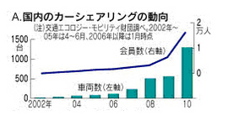
「共有型経済」の日本での広がり
会員数は1万6177人で、前年比2.5倍
ビジネスの成長がある
参照：2010/9/21日本経済新聞

Slide 4
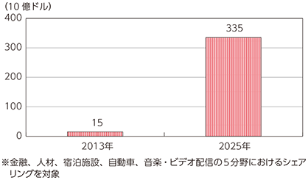
ＩＴ業界動向
シェアリングエコノミー
ビッグデータ
セキュリティ

Slide 5
今の自分となりたい自分
なりたい自分
プログラミング２年生
できるビジネスウーマン
丁寧な英語を使える
今の自分
プログラミング１年生
社会人経験がない
英語は日常会話程度

Slide 6
なりたい自分になるには
今の自分となりたい自分を書き出す
明確な目標を立てる（長期、短期）
たまに目標や今を確認
誰かに話す

Slide 7
私の成功体験
留学
動かないと時間だけが過ぎていく
他人は助けてくれない
「自分から動く」「失敗を恐れない」

Slide 8
「自分から動く」「失敗を恐れない」
結果
友達
たくさんの話す機会
世界が広がる

Slide 9
以上

